Slide 1
SVĚT PO 2. SVĚTOVÉ VÁLCE

Slide 2
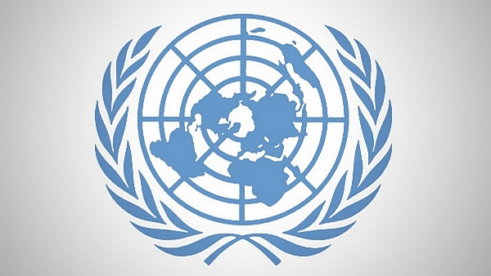
Vznik OSN
potřeba vytvořit organizaci, která by zaručovala trvalý světový mír
51 států (včetně Československa)
cíle: světový mír!, přátelské vztahy mezi národy, hospodářská a kulturní spolupráce, humanitární pomoc

Slide 3
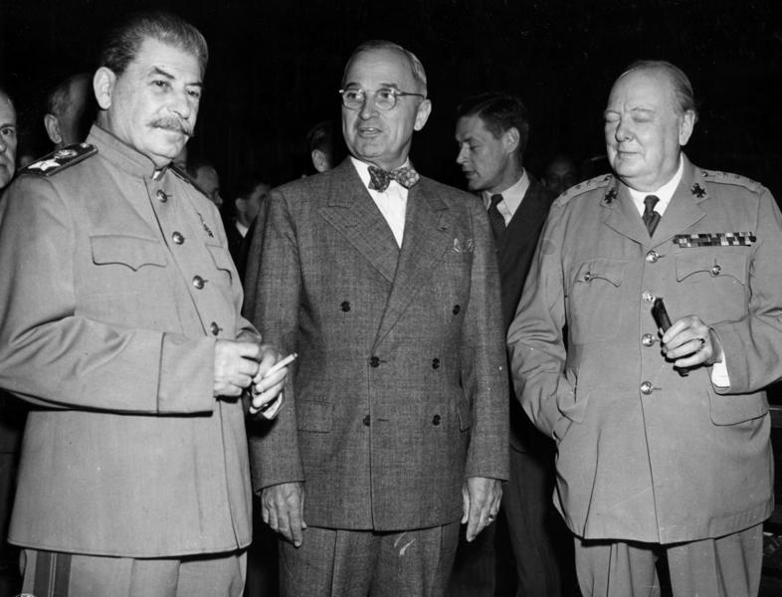
Postupimská konference
přelom červenec/srpen v Postupimi
představitelé USA, Velké Británie a SSSR
Obsah: poválečné uspořádání Německa, obnova Evropy, reparace a potrestání válečných zločinů
+ odsun něm. obyvatelstva z ČSR,
Polska a Maďarska
Stalin, Truman, Churchill

Slide 4
Program poválečné obnovy Německa
Rozděleno na 4 okupační zóny: americká, britská, sovětská a francouzská (stejně rozdělen i Berlín)
ČTYŘI D: 1) denacifikace = likvidace nacistického systému
2) demokratizace = zavedení demokratické společnosti
3) demilitarizace = odzbrojení
4) demonopolizace = zrušení monopolů, které pomohly nacistům k moci (př. výroba zbrní)

Slide 5
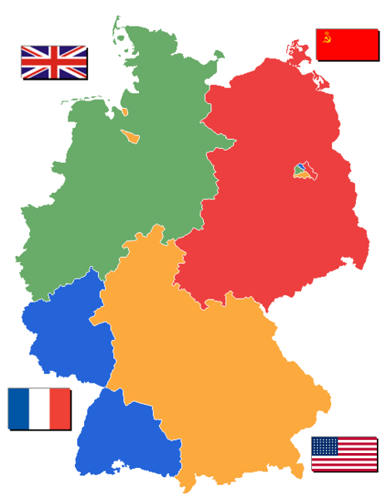

Slide 6
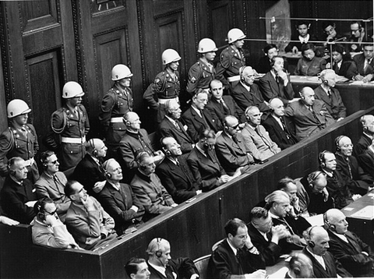
Norimberský proces
listopad 1945 – říjen 1946
proces s hlavními představiteli nacistického Německa
12 odsouzeno k trestu smrti (ostatní žalář)
https://www.youtube.com/watch?v=sMltYp826hg

Slide 7
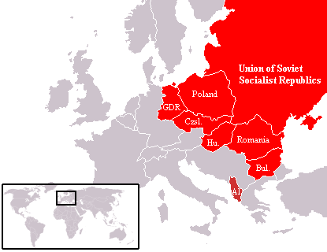
Poválečné uspořádání Evropy
Polsko získalo kousek Německa, Slezsko a Kladsko
SSSR získalo Podkarpatskou Rus, část Východního Pruska, Běloruska, + Litvu, Lotyšsko, Estonsko atd.

Slide 8
POVÁLEČNÉ ČESKOSLOVENSKO
V LETECH 1945 - 1947

Slide 9
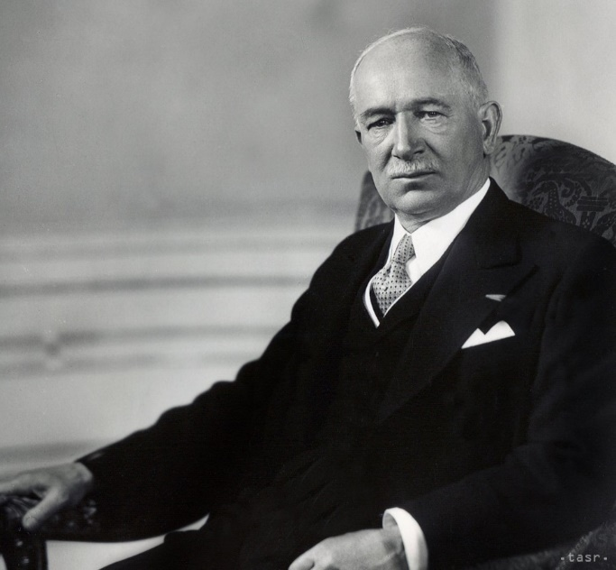
prezidentem Eduard Beneš
vláda NÁRODNÍ FRONTY
významnou roli hráli komunisté
prosadili znárodnění (dolů, průmyslu, bank a pojišťoven)
prosadili pozemkovou reformu (půda, která patřila odsunutým Němcům získávala nové majitele)

Slide 10
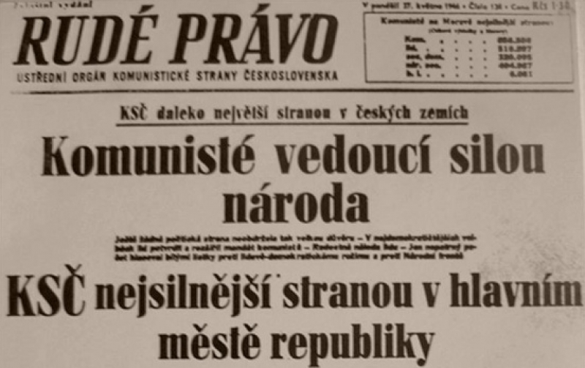
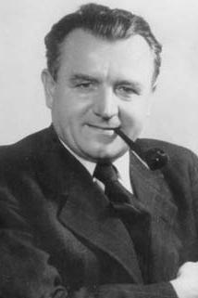
Volby roku 1946
vítězem prvních voleb – KOMUNISTÉ
předsedou vlády KLEMENT GOTTWALD
komunisté obsadili přední funkce v bezpečnostních složkách
https://www.youtube.com/watch?v=zmG6w7zEdQ8

Slide 11
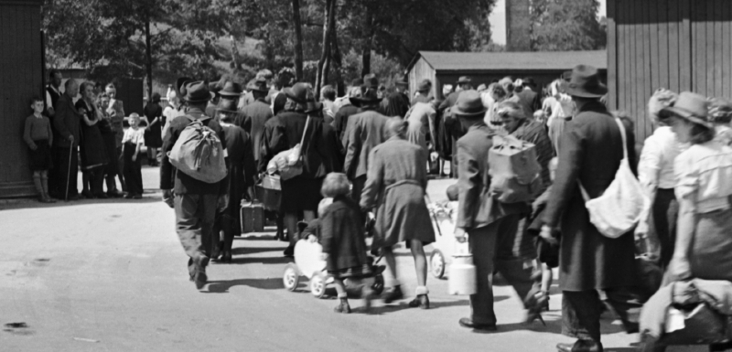
Odsun národnostních menšin
odsun Němců a Maďarů z republiky
nejprve docházelo k násilnostem – pak dozor Kontrolní rady
odsunuto 3 miliony Němců
https://www.youtube.com/watch?v=LQOBBetWHYA
https://www.youtube.com/watch?v=Nfs0fevAXuw

Slide 12
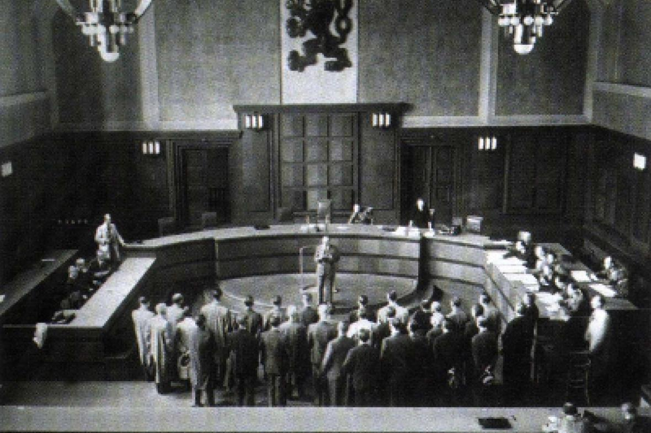
Poválečné soudy
Mimořádné lidové soudy
- odsouzeno 30 000 (819 trest smrti)
Národní soudy
- odsouzeno 166 (35 t. s.)
- Ne všechny byly spravedlivé!

Slide 13
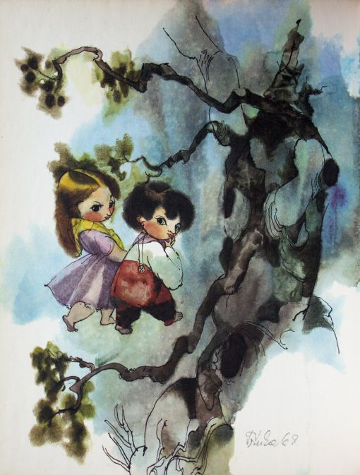
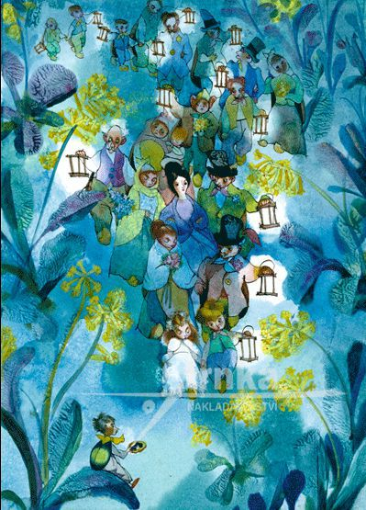
Školství, kultura, umění a sport
znovuotevřeny VŠ a SŠ a příprava na školskou reformu
animovaný film – Jiří Trnka
hudební festival Pražské jaro
snaha vybudovat centrálně řízenou tělovýchovnou organizaci
https://www.youtube.com/watch?v=CTV1To1e5w8

